Slide 1
第三次习题课
2018/05/15

Slide 2

5.在$6000m$的高空大气层中产生一个$π$介子，以速度$v=0.998c飞向$地球，假定该$π介子$在其自身的静止系中的寿命为$2×{10}^{−6}s$。试分别从下面两个角度，即地球上的观察者和$π$介子静止系中的观察者，来判断该$π介子$能否到达地球（已知$\sqrt{1−{0.998}^{2}}=0.0632，$真空中光速$c=3×{10}^{8}m/s$）

Slide 3

4.宇宙飞船以$0.8c$的速度飞离地球。若地球接收到它发出的信号间隔为$10s$。试计算宇航员以自己的钟计时，发出的信号间隔是多少？

Slide 4
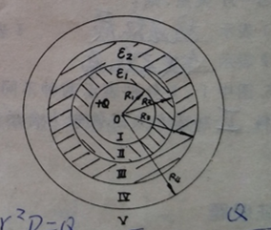

2.球形电容器由半径为$R_{1}的$导体球与它同心的均匀球壳构成，其间有两层同心的均匀介质球壳介电常数分别是$ε_{1}和ε_{2}，$两层介质的分界面半径是$R_{2}$，导体球壳的内半径为$R_{3}，$球壳外半径为$R_{4}，$球壳外是真空。设内球带电荷$Q$，球壳不带电，求：
（1）各区域的电场强度
（2）两导体球间的电势差
（3）球形电容器的电容

Slide 5
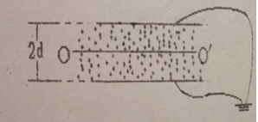

3.两块“无限大”平行导体板，相距为$2d$，都与地连接，在板间均匀充满着正离子气体（与导体板绝缘）离子数密度为$n$，每个离子的带电量是$q$。如果忽略气体中的极化现象，可以认为电场分布相对中心平面$OO′是$对称的。试求两板间的场强分布和电势分布。

Slide 6

4.氢原子是一个中心带正电$q_{e}$的原子核（可视为电荷），外边是带负电的电子云。在正常状态时，电子云的电荷分布密度是球对称的：$ρ=−\frac{q_{e}}{πa_{0}^{3}}e^{−\frac{2r}{a_{0}}}，$式中$a_{0}是$以常量（玻尔半径）。试求原子电场强度大小的分布。

Slide 7

2.两共轴的导体圆筒，内筒的半径是$R_{1}，$外筒的半径是$R_{2}$（ $R_{2}<2R_{1}$）,其间充的两层均匀介质，分界面的半径是R，内层电介质的相对介电常数为$ε_{γ_{1}}$，外层电介质的相对介电常数为$ε_{γ_{2}}$（ $ε_{γ_{2}} =ε_{γ_{1}} /$2），两层介质的击穿电场强度都是$E_{b}$。试问当电压升高时，内外层介质哪一层先击穿，并计算此时所加的最大电压。

Slide 8
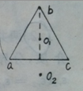

6.把均匀带电的绝缘细杆分为三段，拼成如图所示的正三边形，$O_{1}$为其重心，测得$O_{1}$ $、O_{2}两$点的电势分别为$u_{1}$和$u_{2}$（ $O_{1} 、O_{2}两点与ac对称$），现把$ac$棒移至无限远处，这时$O_{1}$ 和$O_{2}两点$的电势$u_{1}^{′}和u_{2}^{′}$分别为多少？

Slide 9

3.半径为$R$，带电量为$Q$的均匀球体，因电场斥力的作用，使电荷全部均匀分布在表面上，求电场力所作的功。

Slide 10

3.实验表明，在靠近地面处的电场强度是$1.0×{10}^{2}N/C$,方向指向地球中心，在离地面$1.5×{10}^{3}m高$处，电场强度约$为20N/C，$方向指向地球中心，则地球所带的总电荷量$Q$为多少？离地面$1.5×{10}^{3}m$下的大气层中电荷的平均密度$ρ是$多少？

Slide 11

测试题：
2.半径为$R$的无限长均匀带电直圆柱体，体密度为$ρ$，求圆柱体内外任一点的电场强度。

